Slide 1
Dohoda o ochrane africko-euroázijských druhov sťahovavého vodného vtáctva -
AEWA – výstupy z MOP7
Ing. Janka Guzmová,
odbor ochrany prírody
sekcia ochrany prírody, biodiverzity a krajiny
Zasadnutie Slovenského ramsarského výboru, 12. september 2019

Slide 2
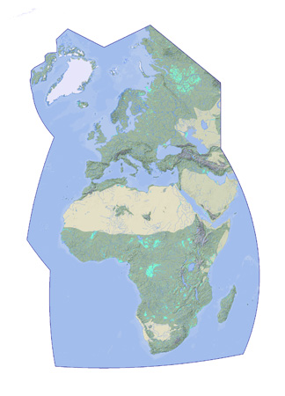
Agreement on the Conservation of African-Eurasian Migratory Waterbirds
African-Eurasian Waterbird Agreement
medzinárodná zmluva zameraná na ochranu sťahovavých druhov vodného vtáctva a ich biotopov v celej Afrike, Európe, na Strednom východe, v Strednej Ázii, Grónsku a na Kanadskom súostroví
prijatá v rámci Dohovoru o ochrane sťahovavých druhov voľne žijúcich živočíchov
tzv. Bonnský dohovor
zahŕňa 255 druhov vtákov, ktoré sú počas ich ročného cyklu ekologicky závislé od mokradí resp. od vodného prostredia
zmluvnými stranami je v súčasnosti 80 krajín a EÚ (1. september 2019)
sťahovavé vodné vtáctvo je dôležitou súčasťou globálnej biodiverzity
prijatá v roku 1996, platnosť pre SR 1. júl 2001
medzinárodná spolupráca „v celom rozsahu migrácie“ , ktorá je pre ochranu populácií sťahovavých druhov a ich biotopov nevyhnutná
www.unep-aewa.org

Slide 3


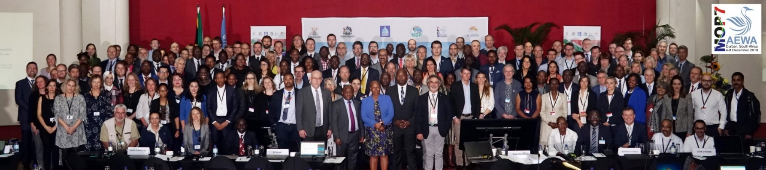
Orgánmi AEWA sú:
Zasadnutie konferencie zmluvných strán
Stály výbor
Technický výbor
Sekretariát
7. zasadnutie konferencie zmluvných strán AEWA (MOP7)
4. – 8. december 2018, Durban, Juhoafrická republika
„Po roku 2020: Vytváranie podoby ochrany migračných trás pre budúcnosť.“

Slide 4
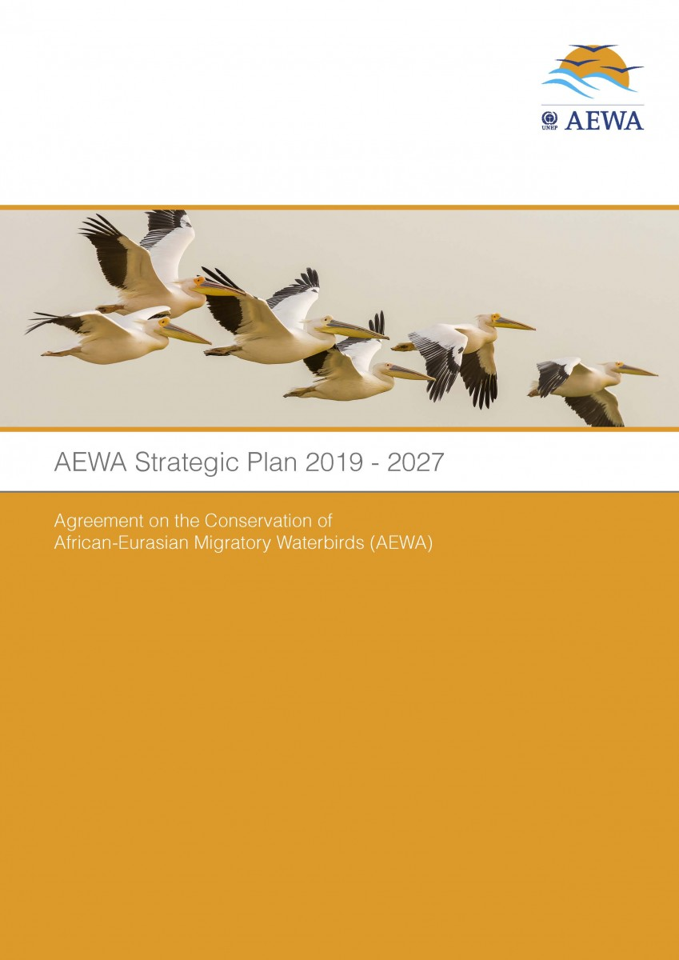
rezolúcia 7.1 Strategický plán AEWA na roky 2019 – 2027 a Plán činností pre Afriku na roky 2019 – 2027
Strategický plán AEWA na roky 2019 – 2027
druhý strategický plán AEWA
poskytuje ucelený rámec na vykonávanie AEWA a definuje príspevok ku globálnym programom udržateľného rozvoja a zachovania biodiverzity
definuje 4 hlavné strategické ciele a 1 podporný:
1. Posilniť ochranu druhov a znížiť príčiny zbytočnej úmrtnosti.
2. Zabezpečiť, aby bolo akékoľvek využívanie alebo riadenie populácií sťahovavých vodných vtákov udržateľné naprieč ich preletmi.
3. Vytvoriť a udržať koherentnú a komplexnú sieť preletov spravovaných chránených území a iných lokalít.
4. Zabezpečiť dostatočnú rozlohu a kvalitu biotopov v širšom prostredí.
5. Zabezpečiť a posilniť vedomosti, kapacity, povedomie a zdroje potrebné na dosiahnutie dohody v záujme dosiahnutia cieľov dohody.
https://www.unep-aewa.org/en/documents/strategic-plan

Slide 5

Plán činností pre Afriku na obdobie rokov 2019 – 2027
operatívne usmernenie/príručka na implementáciu Africkej iniciatívy
Afrika má zásadný význam pre milióny sťahovavých vodných vtákov
konkrétne praktické opatrenia na dosiahnutie cieľov strategického plánu AEWA
za vykonávanie sú zodpovedné zmluvné strany AEWA v Afrike
https://www.unep-aewa.org/en/node/1984
rezolúcia 7.2 Príspevok AEWA k dosiahnutiu cieľov biodiverzity z Aichi 2020 a relevantnosti cieľov udržateľného rozvoja
v prílohe obsahuje príspevok AEWA k napĺňaniu cieľov pre biodiverzitu tzv. „cieľov z Aichi“ a príspevok k cieľom udržateľného rozvoja – hodnotenie Technického výboru
MOP8 – finálne hodnotenie príspevkov AEWA k napĺňaniu globálnych cieľov
rezolúcia 7.3 Dodatky k prílohám AEWA
kormorán chochlatý (Phalacrocorax aristotelis) bol pridaný do prílohy II AEWA (v SR sa nevyskytuje)
zmeny a doplnky prílohy tabuľky 1 v prílohe III

Slide 6
rezolúcia 7.4 Zmeny a doplnenie definícií a interpretácie pojmov používaných v kontexte tabuľky 1 v prílohe 3
definícia pojmov „dlhodobý pokles“ a „rýchly krátkodobý pokles“ a ich interpretácia
rezolúcia 7.5 Medzinárodné akčné plány a plány starostlivosti pre druhy (prijatie, revízia, predĺženie platnosti, zrušenie)
chochlačka bielooká (Aythya nyroca) – predĺženie platnosti akčného plánu na ďalších 10 rokov
lyžičiar biely (Platalea leucorodia) – predĺženie platnosti akčného plánu na ďalších 10 rokov
brehár čiernochvostý (Limosa limosa) – predĺženie platnosti akčného plánu na ďalších 10 rokov
chrapkáč poľný (Crex crex) – predĺženie platnosti na ďalšie 3 roky
rezolúcia 7.6 Priority pre ochranu morského vtáctva
rezolúcia 7.7 Posilnenie monitoringu sťahovavého vtáctva
rezolúcia 7.8 Revízia pokynov pre ochranu
splnenie podmienok podľa odseku 2.1.3 Akčného plánu AEWA; ustanovenia o nepôvodných druhoch, systematický prístup k reagovaniu na pokles v populáciách vodných vtákov – zoznam potenciálnych činností, reevidované pokyny k monitoringu

Slide 7
rezolúcia 7.9 Migračné trasy odolné voči zmene klímy
rezolúcia 7.10 Inštitucionálne opatrenia: Stály výbor
rezolúcia 7.11 Inštitucionálne opatrenia: Technický výbor
rezolúcia 7.12 Finančné a administratívne záležitosti
rezolúcia 7.13 AEWA MOP8 (miesto konania, dátum)
2021, Maďarsko
https://www.unep-aewa.org/en/meeting/7th-session-meeting-parties-aewa
implementovať Strategický plán AEWA na roky 2019 – 2027 a jednotlivé rezolúcie, zahrnúť ich do plánov hlavných úloh relevantných organizácií
podporiť spoluprácu a koordináciu s relevantnými sektormi a mimovládnymi organizáciami na Slovensku pri implementácii AEWA

Slide 8
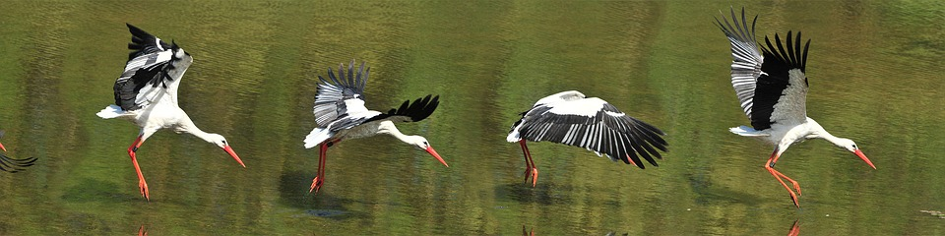
Ďakujem za pozornosť
janka.guzmova@enviro.gov.sk
www.minzp.sk
www.sopsr.sk
www.unep-aewa.org

